Slide 1
Lovgrundlag Bekendtgørelse nr. 1017 19/08/2017
Bekendtgørelse om finansiering af visse ydelser og tilbud efter lov om social service samt betaling for unges ophold i Kriminalforsorgens institutioner
Fastsættelse af takster
§ 2. Som beregningsgrundlag ved fastsættelse af takster, anvendes de samlede langsigtede gennemsnitsindtægter- og omkostninger ved levering af ydelser efter lov om socialservice.
§ 9. Driftsherren skal fastsætte takster for de enkelte ydelser, som driftsherren leverer. Stk. 2. Driftsherren kan desuden fastsætte takster for ydelsespakker.
Notes:
Beregning af takster sker i henhold til bekendtgørelse nr. 1017 19. august 2017 – anvendelsesområdet for takstbetalingen fremgår af § 8 og beregningsgrundlaget ses i § 2.
Herudover angives reglerne for håndtering af over- og underskud (§§ 3-7).
Taksten beregnes for et år ad gangen. (§ 10, stk.2)
§ 2 – angiver beregningsgrundlaget ved fastsættelse af takster, som de samlede langsigtede gennemsnitsindtægter og- omkostninger ved levering af ydelser efter lov om social service.
Indtægts- og omkostningstyper der indgår i beregningsgrundlaget
Almindelige indtægter, herunder indtægter fra salg af producerede ydelser
Alle direkte og indirekte driftsomkostninger f.eks. Personaleomkostninger, borgerrelaterede udgifter, administrationsomkostninger, omkostninger til kompetenceudvikling, ejendomsomkostninger, afskrivning og forrentning af kapital
Andelen af evt. central ledelse og administration fastsat som de faktiske omkostninger
Udgifter forbundet med tilsyn
Indregnet over- underskud efter reglerne i §§ 3-7

Slide 2
Lovgrundlag Beregning af takster
§ 3. Kommunale og regionale driftsherrer skal i overensstemmelse med §§ 4-7 indregne tidligere års over- og underskud i beregningsgrundlaget, jf. § 2.
§§ 4-7
Over- og underskud > 5 % = den del der overstiger 5 % indregnes senest 2 år efter det år over- underskuddet vedrører.
Overskud ≤ 5 % kan hensættes til senere brug
Underskud ≤ 5 % kan ikke indregnes i taksten, må dækkes ved effektiviseringer eller af tidligere overskud.
Notes:
§§ 4 – 7
Et overskud på 7½ % medfører at 2½ % indregnes i taksten seneste 2 år efter det år overskuddet vedrører,

Slide 3
Takstfilen – Opmærksomhedspunkter
Regnearket er langsomt
Slå automatisk beregning fra
Hjælpetekster
Klik på linje 1
Altid en unik nøgle i kolonne A !! – ingen kontrol af dette.
Tilbuddene er kædet sammen fra år til år
Dermed overføres over/underskud automatisk til to år efter, det samme gælder hensættelser
ALDRIG slette en række – Marker i stedet i kolonne AV
Så skal sekretariatet nok slette rækkerne
Sæt aldrig nye rækker ind i mellem de andre linjer, brug i stedet de tomme linjer i bunden

Slide 4
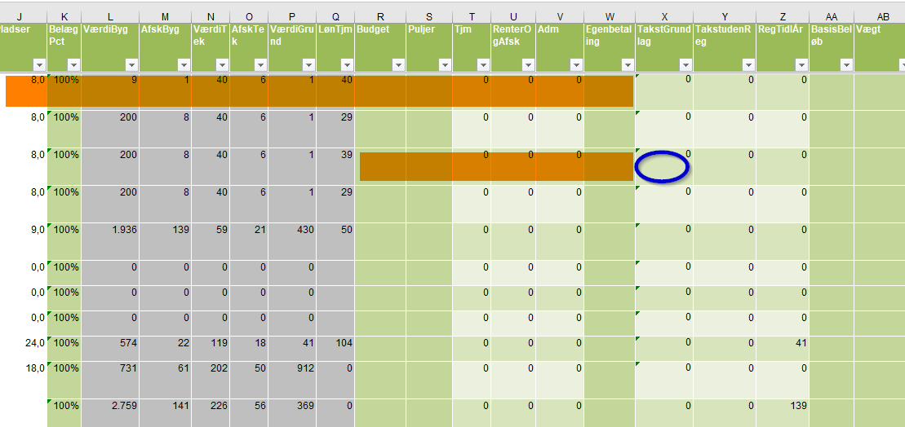
Indberetning

Slide 7
Takstfilen – Indberetning af takst 2020
Kontrollere Data er korrekt.
Rammeaftale Sand/falsk
Dag/Døgn/Timer – HUSK timer
Målgruppe
Paragraf
Pladser
Tilbuddets navn i kolonne C. Samme navn bruges til at kæde ”tilbud sammen” (eksempelvis med samme centerleder) Tilbuddets over/underskud opgøres pr. tilbud som tilbuddet er defineret i kolonne C
Notes:
OBS små tilbud.

Slide 8
Indberetning af takster 2020
Tilbud fra 2019
Fortrykt med tilbud, navn, pladstal, kapitalomkostninger, tjenestemænd og regulering fra tidligere år.
Ret og suppler med budgetoplysninger.
Tal i de grå kolonner (L til Q) fordeles mellem tilbuddene indenfor samme institutionen.
Satser for beregning af administration kan ændres på fanen ”Lister”.
Notes:
Gennemgå indtastningskolonnerne

Slide 9
Differentiering af takster
Det er muligt at opdele det enkelte tilbud i ydelsesniveauer med forskellig takst – Differentierede takster
Der er lavet en makro knap dertil
Idet det er en makro kan det give sikkerhedsadvarsler
Makroen spørger til to ting:
Nøglen på tilbuddet der skal differentieres.
Antal differentieringsniveauer.

Slide 10
Differentiering af takster
Økonomien indtastes på tilbuddet.
Pladser og vægte indtastes på ydelsesniveauerne.
Basisbeløb er et beløb som udgør en lige stor andel af taksten på de enkelte ydelsesniveauer.
Det kan eksempelvis være en nattevagt eller renter og afskrivninger mv. som ikke variere afhængigt af hvor tung borgeren er.
Det er frivilligt om man vil bruge
basisbeløb/basistakst.

Slide 11
Differentiering af takster – Kolonne BH
Hvis der er linjer i takstfilen som egentlig er ydelsesniveauer i en differentieret takststruktur
Anvend ”NøgleDifferentiering” kolonnen

Slide 12
Opgørelse af takstreduktioner
Beregning sker i fanen Sum2020
Beregningen omfatter kun tilbud der er omfattet af rammeaftalen i 2019/2020
Beregningsgrundlaget er takstgrundlaget minus rente og afskrivninger
Beregning af takstreduktioner er slettet i takstfilen for at gøre den hurtigere – brug makro.

Slide 13
Korrektion af takstudviklingen
Takstudviklingen beregnes for de videreførte pladser
Dvs. hvis et tilbud opsplittes eller sammenlægges beregnes det ikke korrekt i takstfilen. Det skal man selv korrigere i Sum2019 fanen.
Hvornår er et tilbud opsplittet/sammenlagt, og hvornår er det nedlagt/oprettet?
Som udgangspunkt kan der kigges på, hvor borgerne går hen.
Hvis den nye tilbudsorganisering reelt omfatter de samme borgere og de samme ydelser, så er det en opsplitning/sammenlægning.
Hvis det derimod er andre borgere eller nye ydelsestyper, så vil det være en nedlæggelse af det gamle tilbud og oprettelse af et nyt, også selvom det måske er i samme bygningsmæssige ramme.

Slide 14
Hjælpeværktøj takstudviklingen
Der er udarbejdet et hjælpeværktøj til dette som findes på sekretariatets hjemmeside.
I hjælpeværktøjet indtastes oplysninger om tilbuddene i 2020 og i 2021 (pladser, takstgrundlag mv.) samt de pladser der videreføres
Herefter giver hjælpeværktøjet de oplysninger der skal tastes i Sum2020 fanen

Slide 15
Opgørelse af takstreduktioner
Hvornår:
Idet takstreduktioner beregnes ud fra de indtastede takster, kendes denne del af takstreduktionerne altså den 1. november
Herefter har den enkelte driftsherre indtil den 11. december 2020 til at kommentere. Dvs. udfylde felterne D, J, M og P i sum beregningen
Resultatet kvalificeres af takstgruppen på takstgruppemødet i januar 2021
Resultatet forventes præsenteret for DASSOS/FU på deres møde i februar 2021

Slide 16
Resultatopgørelse
Beregning af over-/underskud på taksten.
Eventuelle over-/underskud skal indregnes i taksten 2 år efter (dvs. i 2020-taksten).
Det er kun over-/underskud på mere end 5 %, der skal indregnes i taksten.
Resten går ind i en hensættelse.
Hensættelsen skal bruges inden for 5 år.
Til at dække underskud, effektivisere, kvalitetsudvikle eller lignende.
Eventuelle nye tilbud i 2017 eller 2018 skal også tilføjes fanebladene for 2019 og 2020

Slide 17
Overblik over tilbud
Sammenhæng mellem årene
Indtast nøgle

Slide 18
Overblik over tilbud – pivot fanen
Der er oprettet en Pivot fane til hvert år
Her er det muligt at få et overblik over hvilke tilbud der er
Tænkt som en hjælp til kontrol og kvalitetssikring
Er dermed interessant til både at kigge på sig selv og andre

